Slide 1
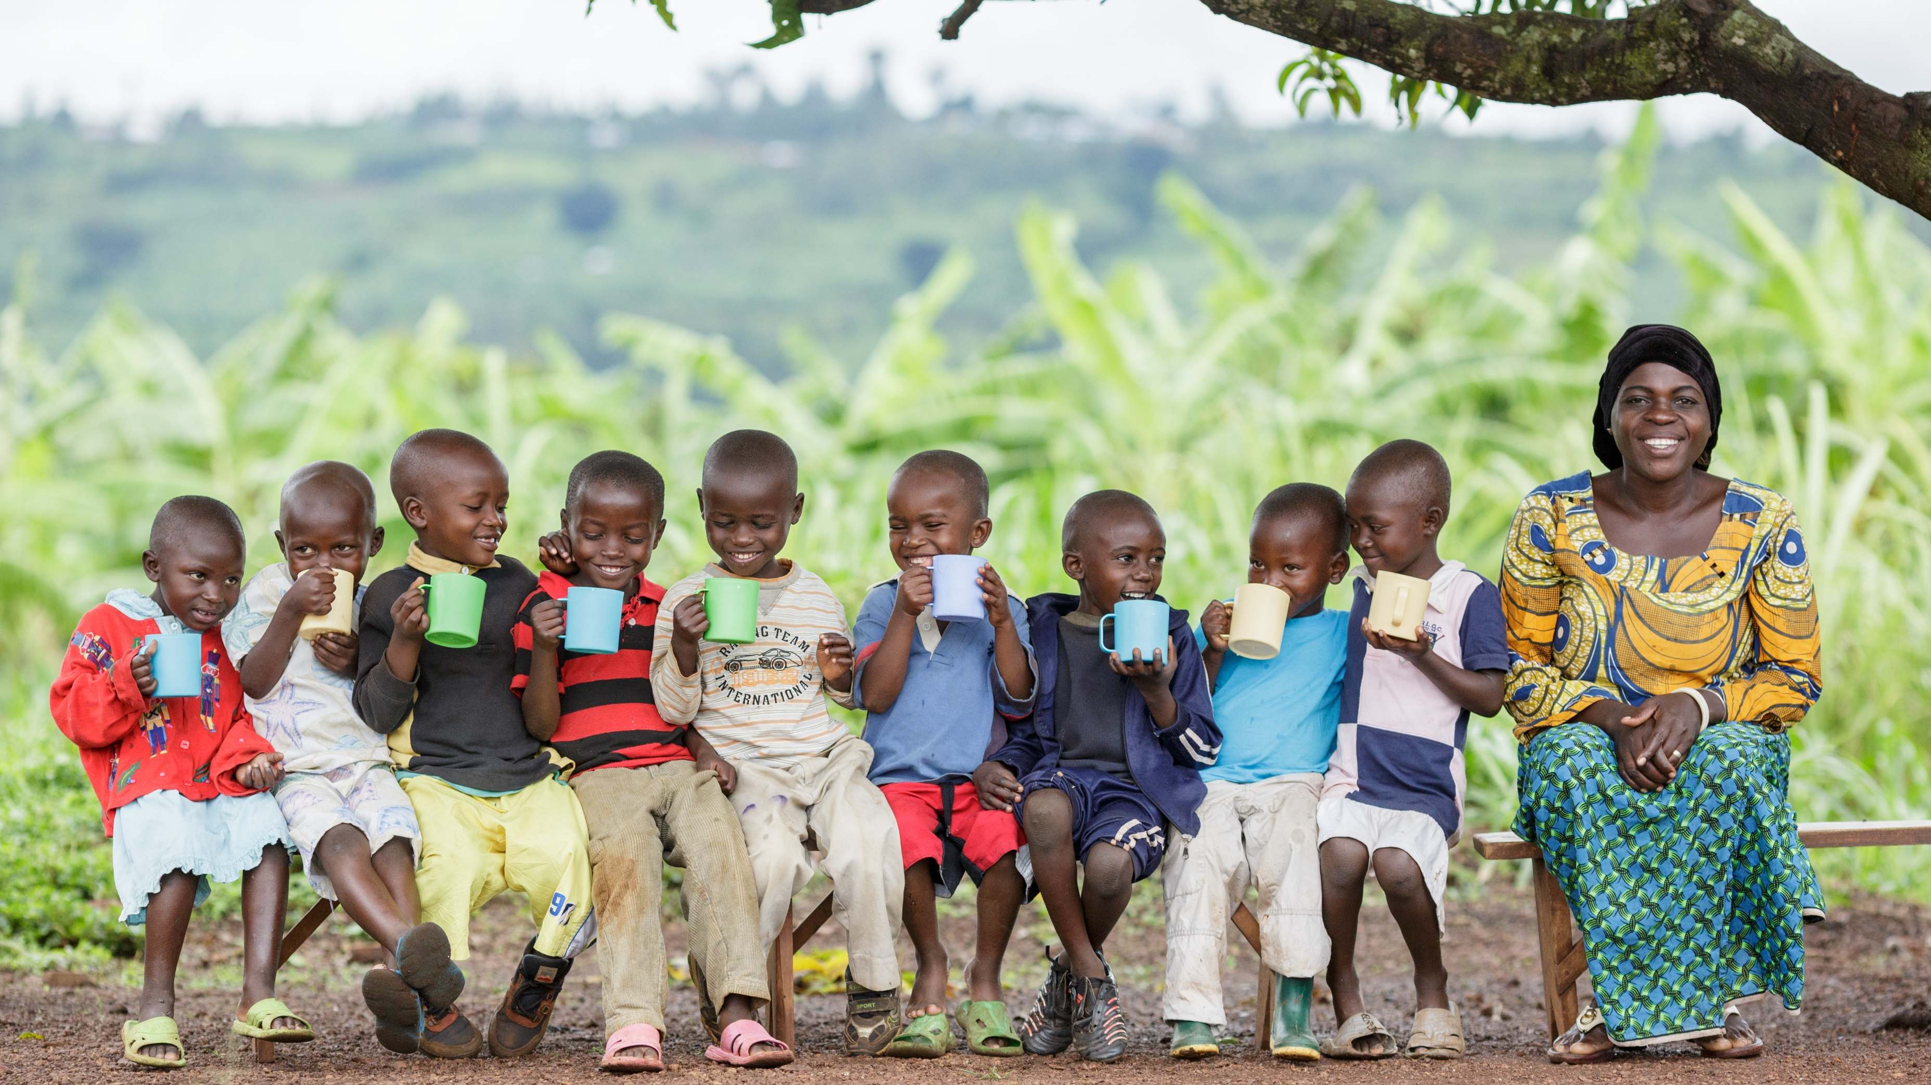
Kennismaking met
Heifer Nederland
Notes:
Deze startpagina is wat minder zakelijk. De foto mag aangepast worden.

Slide 2
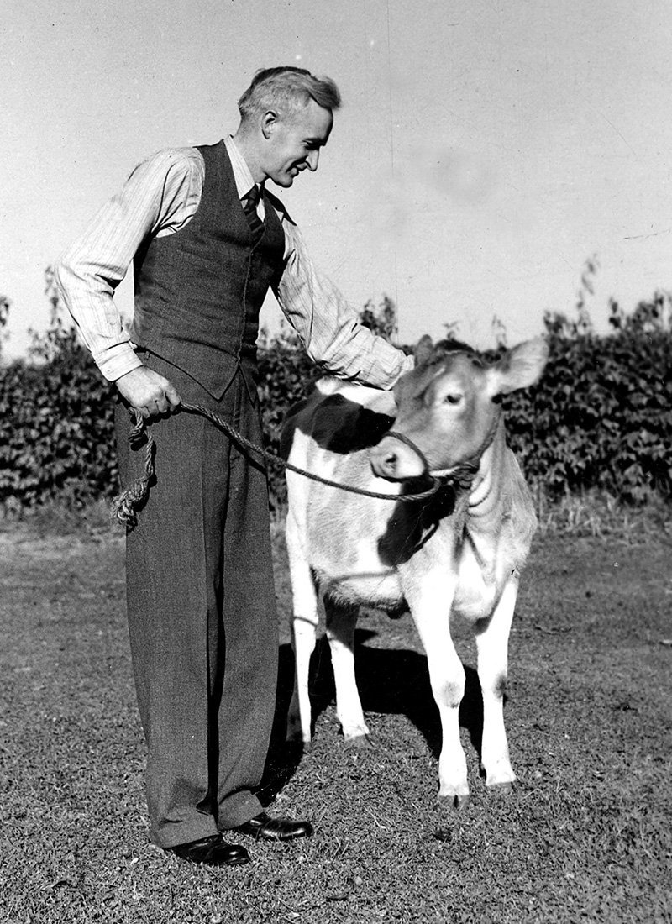
Het ontstaan van Heifer
Begin vorige eeuw reisde Dan West, een boer uit de Verenigde Staten, naar Spanje om daar slachtoffers van de Spaanse Burgeroorlog te helpen. Om honger tegen te gaan, werd er melkpoeder uitgedeeld aan de bevolking. Die raakte alleen snel op en iedere dag opnieuw stonden dezelfde mensen met hun kinderen die honger leden in de rij. West raakte hier verbolgen over en dacht: dit moet anders.
‘Deze mensen hebben geen melkpoeder nodig, maar een koe.’
Eenmaal thuis ging West aan de slag met zijn idee om jonge drachtige koeien (in het Engels ‘heifers’) te schenken aan arme boeren en hun gezinnen. Als het kalf eenmaal was geboren, kon de boer de koe houden en het kalf doorgegeven aan een ander gezin binnen de gemeenschap. Zo werden twee gezinnen geholpen met één ‘heifer’.
Met steun van zijn kerk en gemeenschap bracht West de eerste koeien naar boeren in Europa die de extra hulp hard nodig hadden. Ook deelden ze kennis over veehouderij met de lokale bevolking.

Slide 3
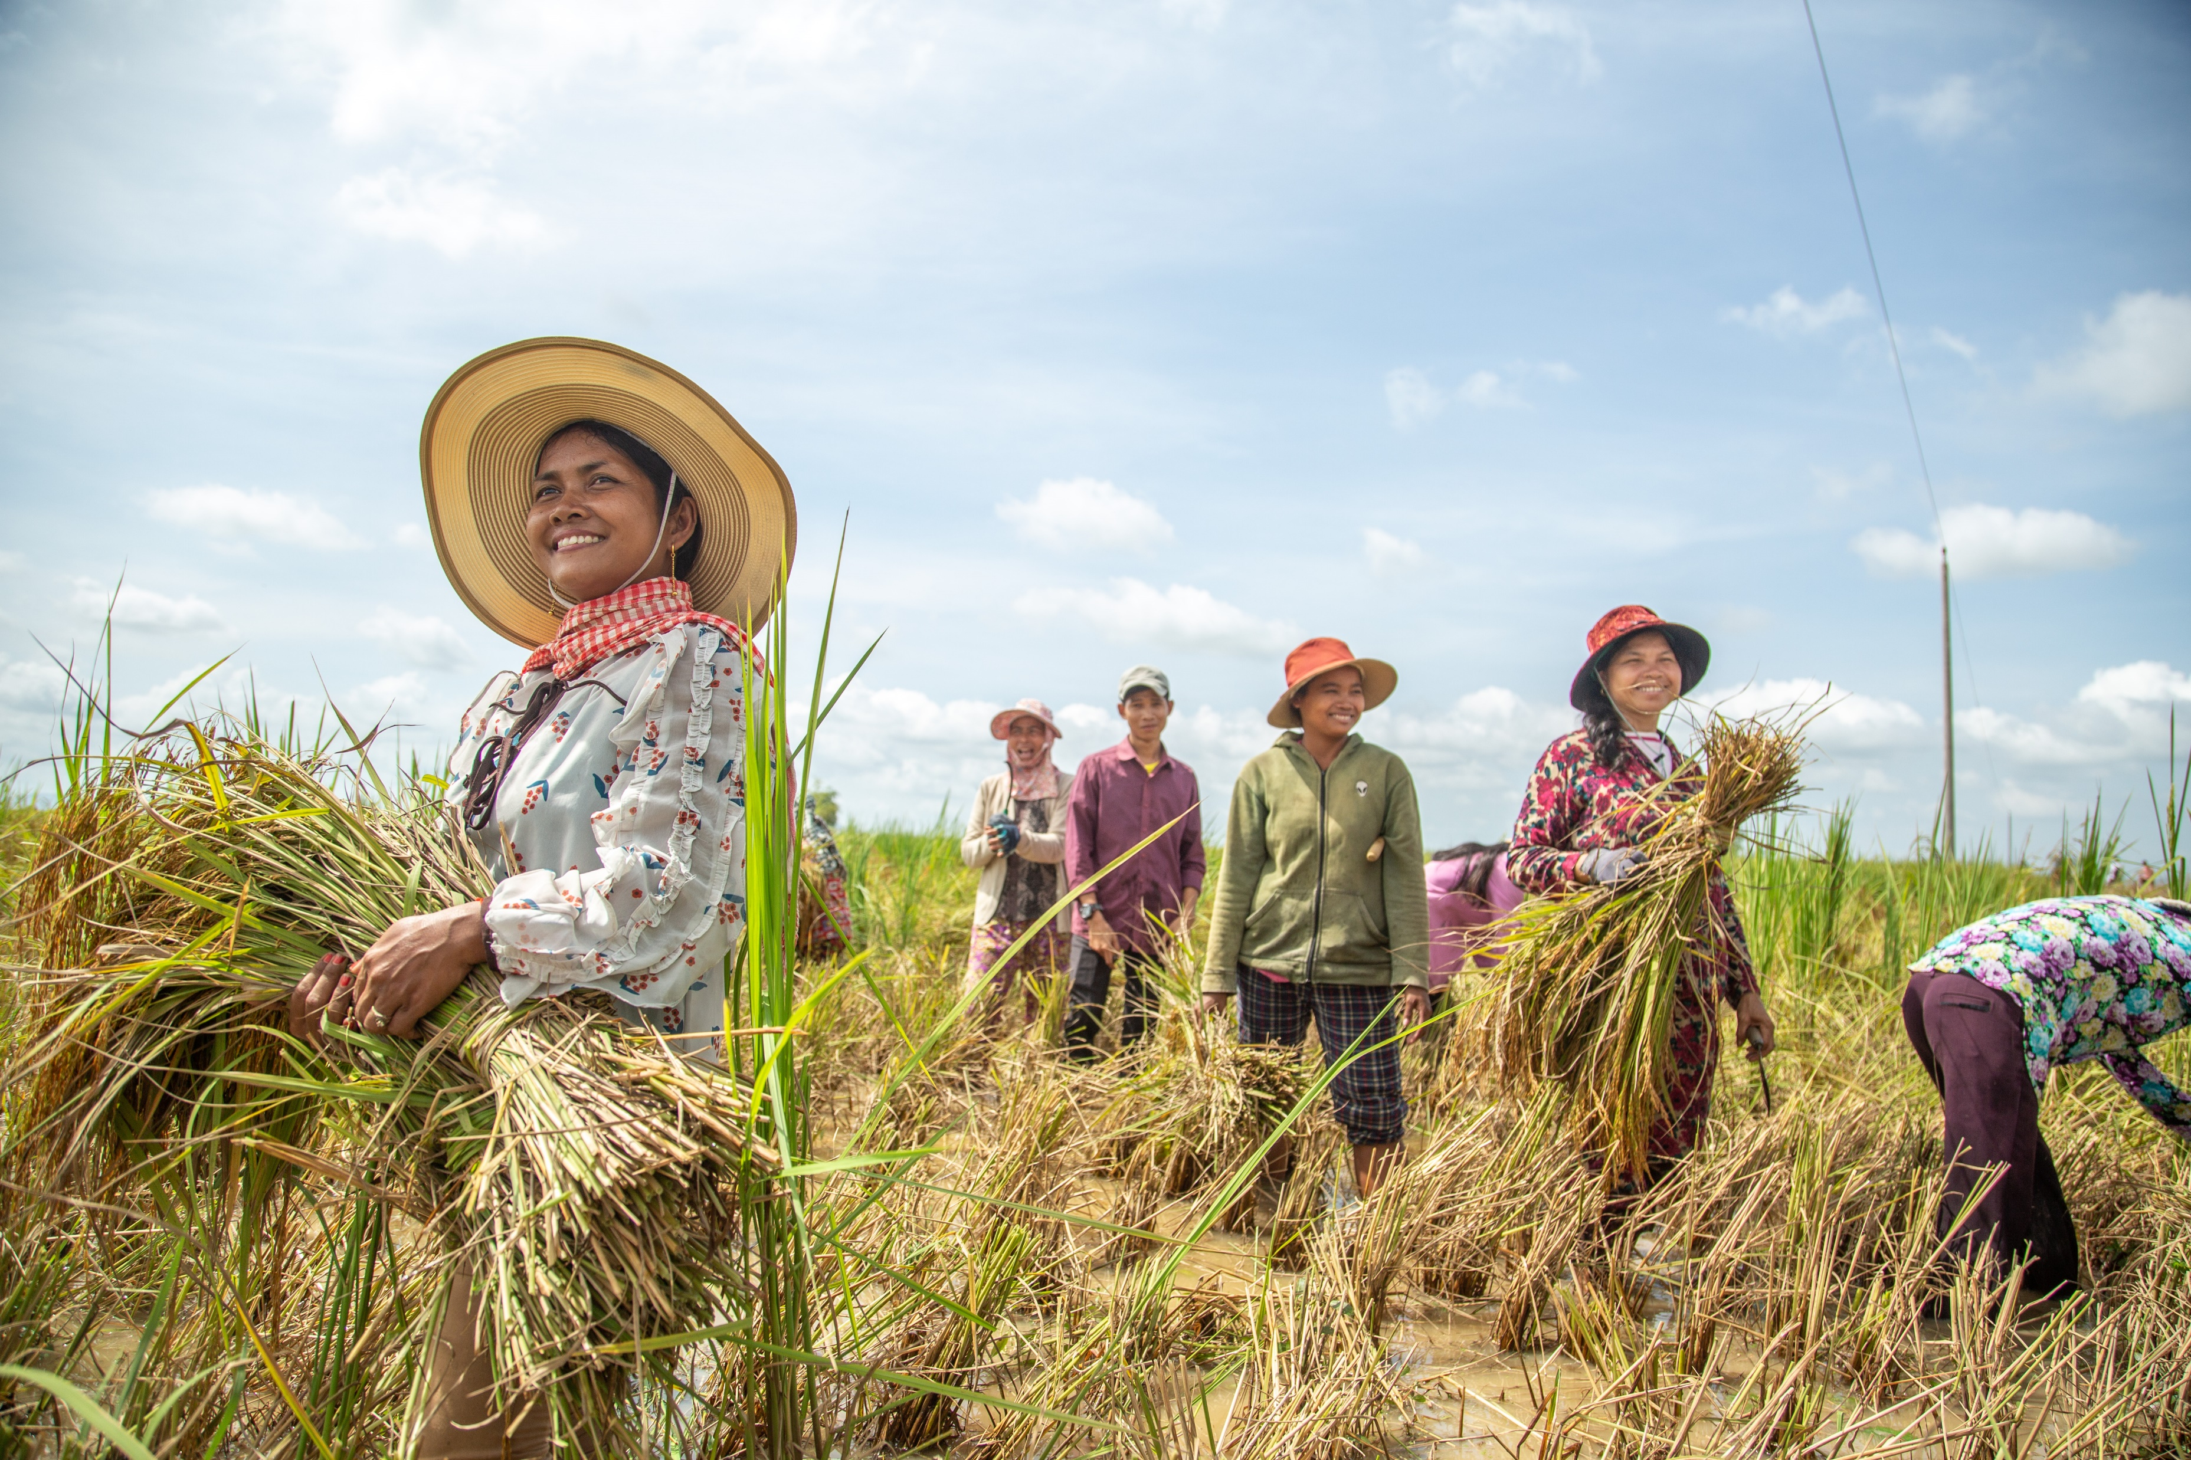
“Als er hulp nodig is,
dragen we elkaars lasten.”
Dan West, grondlegger Heifer International
Notes:
MISSIE: OPTIE 2

Slide 4
https://youtu.be/cczSNCS9MFI

Slide 5
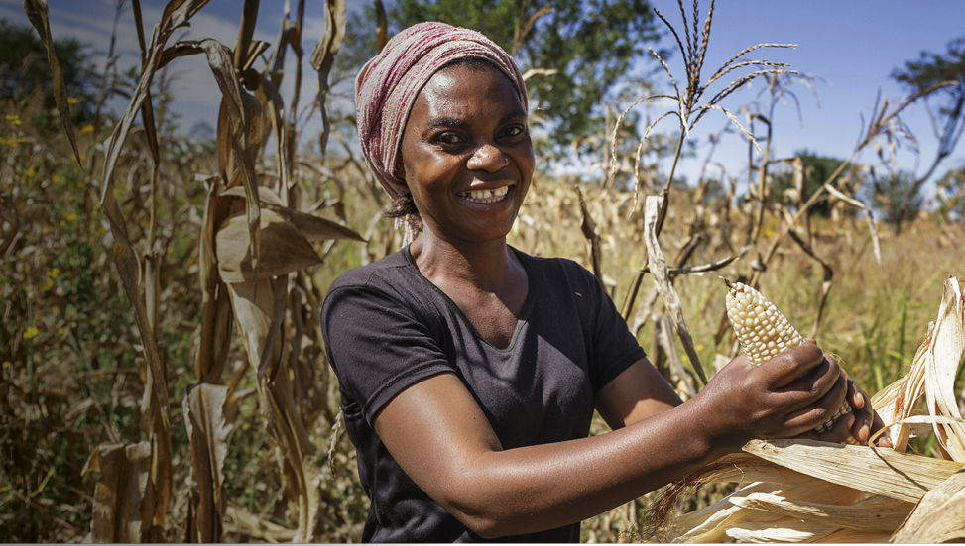
Stop honger
Door praktische landbouwkennis,
zaden, goed vee en toegang tot
water produceert een gezin
voldoende eten voor zichzelf.

Slide 6
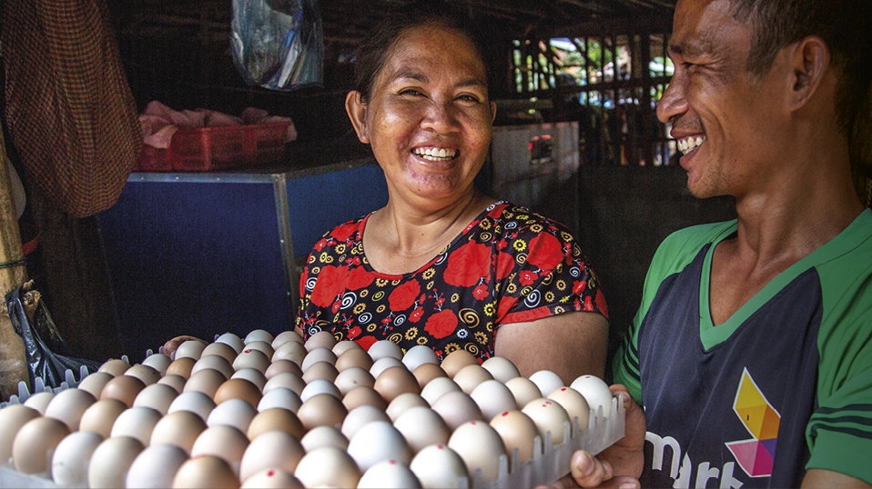
Overwin armoede
Door goede samenwerking, toegang tot financiering en het verkopen van producten op de markt verdient een arm boerengezin een leefbaar inkomen en voorziet het mensen in de omgeving van eten.

Slide 7
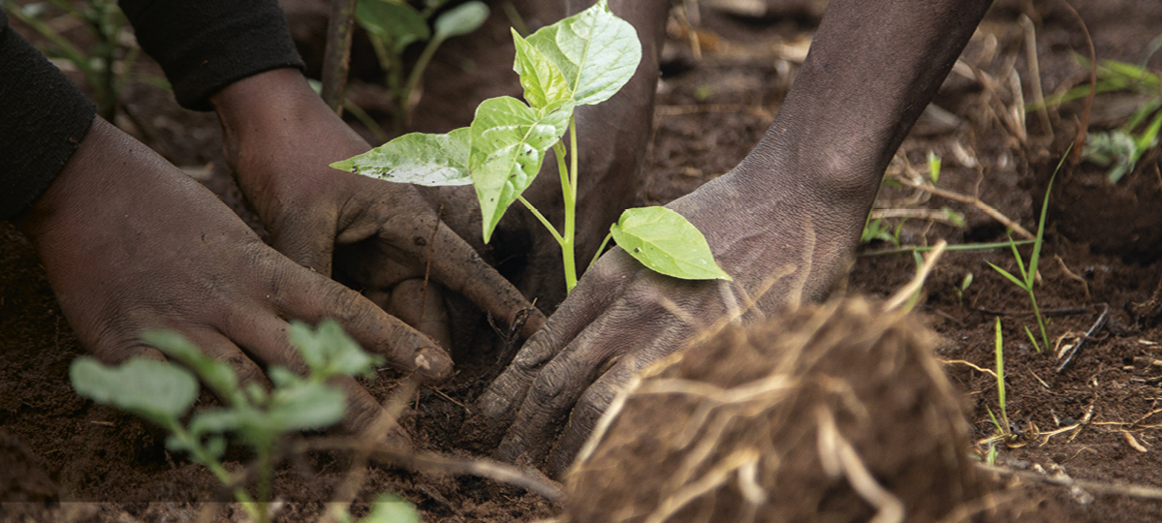
Opgewassen tegen
klimaatverandering
Door toepassing van klimaat-slimme technieken worden bodems gezonder, verbetert de toegang tot water en vergroent de omgeving.

Slide 8
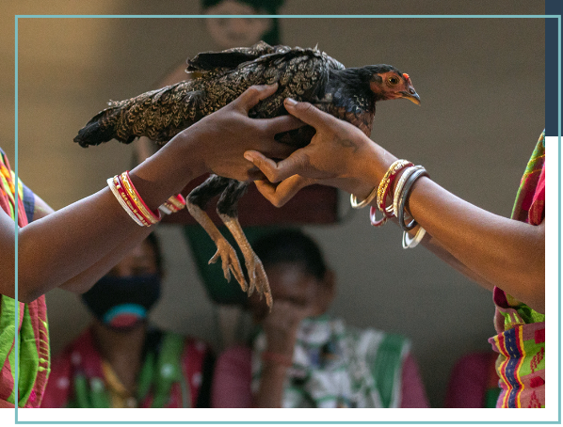
Delen is een groot voorrecht
Passing on the Gift® is fundamenteel voor Heifer’s aanpak om hele gemeenschappen uit de armoede te krijgen.
Oorspronkelijk betekent ‘Passing on the Gift’ dat elk gezin dat een dier ontvangt, het eerste kalf, geitje of kuiken doorgeeft aan een ander gezin. Dit idee is inmiddels uitgegroeid tot veel meer dan alleen het doorgeven van dieren. In onze projecten geven boeren ook volop kennis, vaardigheden, materialen en zaden aan elkaar door. En met deze praktische zaken delen gezinnen nog iets heel waardevols: het vertrouwen dat je zelf een beter leven kunt opbouwen.

Slide 9
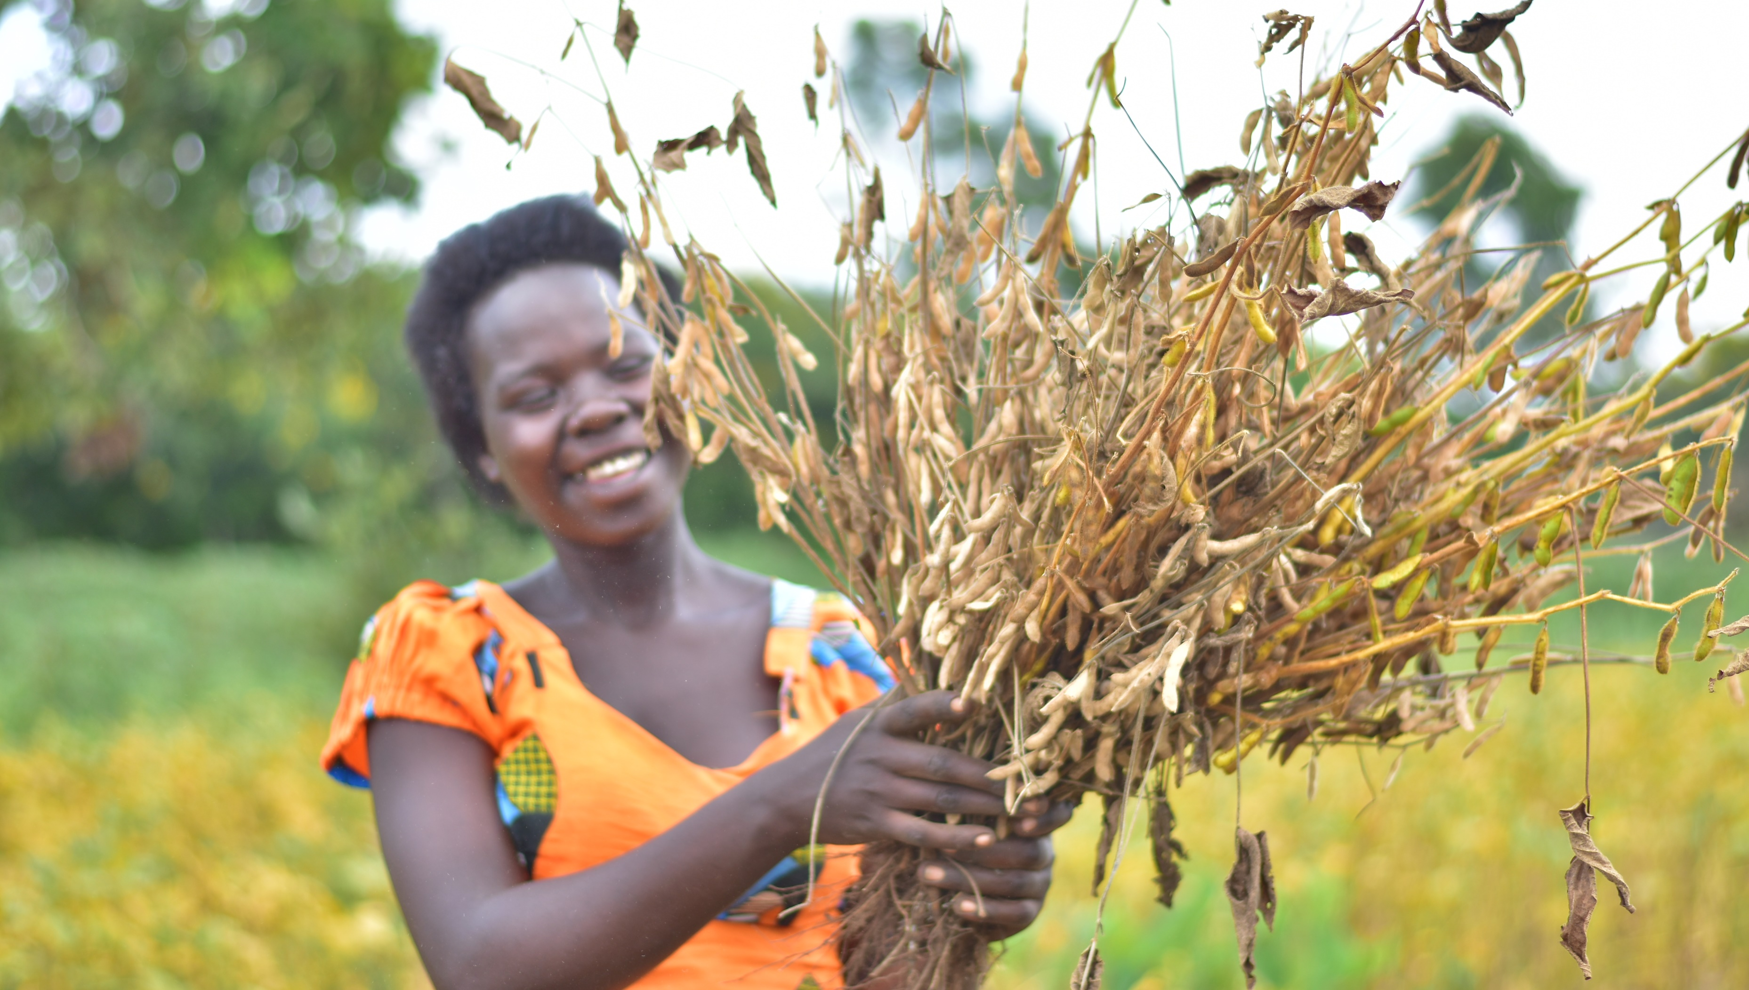
BEDANKT!
HEIFER.NL

